Slide 1
物理光学
光电信息学院
李剑峰

Slide 2
第1章 光的电磁理论
前 言
本章基于光的电磁理论，介绍光波的基本特性、光波的数学描述、光的偏振、光在各向同性介质中的传播特性、光在介质分界面上的反射和折射特性。

Slide 3
第1章 光的电磁理论
(Electromagnetic theory of light)
1.1 电磁波谱 电磁场基本方程
(The electromagnetic spectrum and the basic equations of the
electromagnetic field)
1.2 光波在各向同性介质中的传播
(Wave propagation in isotropic media)
1.3 光波的偏振特性
(Polarization properties of light )

Slide 4
第1章 光的电磁理论
(Electromagnetic theory of light)
1.4 光波在介质界面上的反射和折射
(Reflection and refraction of a plane wave)
1.5 光波场的频率谱
(Spectrum of light )
1.6 球面光波与柱面光波
(Spherical waves and cylindrical waves )

Slide 5
参考资料
1. 《Principles of Optics》，Max Born ，Cambridge University Press，1999
2. 电磁场与电磁波第二版，杨儒贵，高等教育出版社，2007
3. 光学，郭永康，高等教育出版社，2004
4. 微波与光电子学中的电磁理论，张克潜，电子工业出版社，2001年

Slide 6
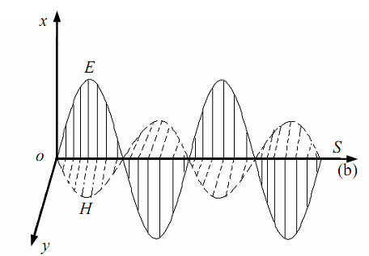
1.1 电磁波谱 电磁场基本方程
(The electromagnetic spectrum and the basic equations of the
electromagnetic field)
1.1.1电磁波的概念
随时间变化的电场将在周围空间产生变化的磁场，随时间变化的磁场将在周围空间产生变化的电场，变化的电场和磁场之间相互联系，相互激发，并且以一定速度向周围空间传播。因此，时变电磁场就是在空间以一定速度由近及远传播的电磁波。

Slide 7
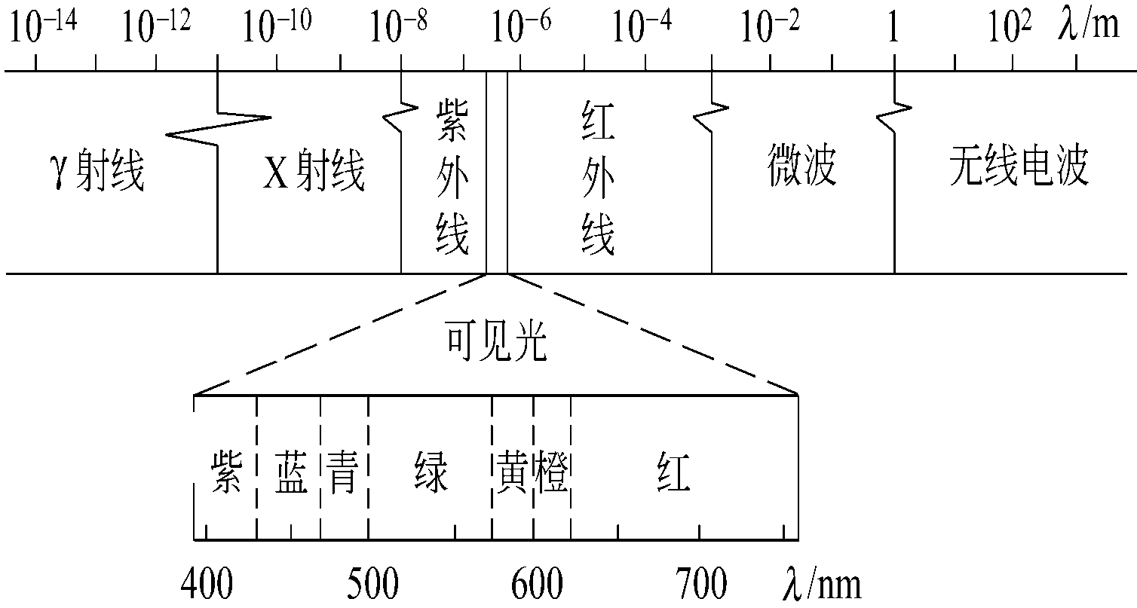
电磁波谱
电磁波按其频率或波长排列构成波谱，它覆盖了从 γ 射线到无线电波的一个相当广阔的频率范围。

Slide 8
1.1.1 电磁波谱
光是特定波段的电磁波
真空中的可见光波长范围约为390∼760 nm(注意相对性)，相应的频率范围约为8× ∼4× Hz。
所谓的光学波段，除可见光外，还包括波长小于紫外光的紫外线和波长大于红光波的红外线，其波长范围大致从1nm到1mm

Slide 9
1.1.2 电磁场基本方程
电磁波的数学描述
麦克斯韦方程组

Slide 10
1.1.2 电磁场基本方程
电场高斯定理 （电场性质）
磁场高斯定理（磁场性质）
麦克斯韦方程组
全电流定理（变化的电场产生磁场）
电磁感应定理（变化的磁场产生电场）

Slide 11
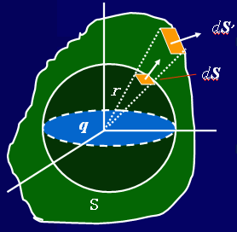
1.1.2 电磁场基本方程
电场高斯定理：通过任何一个闭合曲面S的电通量等于该面所包围的所有电荷量的代数和q除以ε₀，与闭合面外的电荷无关。
电介质中，在外界电场下需要考虑极化电荷q’。极化电荷引入和外界电场相反的极化电场P。
任一个闭合曲面内极化电荷的负值等于极化强度的电通量

Slide 12
1.1.2 电磁场基本方程
电场高斯定理
令
则
D为电位移矢量
χ_{e}为极化率
ε_{r}为相对介电常数

Slide 13
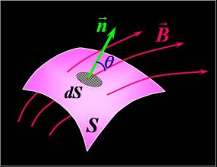
1.1.2 电磁场基本方程
磁场高斯定理：由于磁感应线是闭合线，从一个闭合曲面S某处穿进的磁感应线必定要从另一处穿出，所以通过任意闭合曲面S的磁通量恒等于0，即

Slide 14
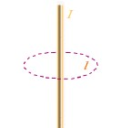
1.1.2 电磁场基本方程
安培环路定理：磁感应强度沿任何闭合环路L的线积分，等于穿过这环路所有电流强度代数和的μ₀倍，即
磁介质中，考虑磁化现象, 方程可改写为：
引入磁化强度M

Slide 15
1.1.2 电磁场基本方程
引入磁场强度矢量H
χ_{m}为磁化率
μ_{r}为相对磁导率
全电流定理（非稳态，考虑位移电流密度 ）：
电通密度时间变化率

Slide 16
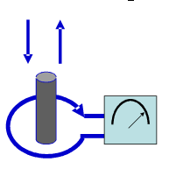
1.1.2 电磁场基本方程
法拉第电磁感应定律：当穿过导体回路的磁通量发生改变时，回路中产生的感应电动势与回路磁通量的时间变化率成正比关系，即
说明：“-”号表示回路中产生的感应电动势的作用总是要
阻止回路磁通量的改变。

Slide 17
1.1.2 电磁场基本方程
麦克斯韦方程组积分形式:
--电场高斯定理
--磁场高斯定理
--电磁感应定理
--全电流定理
式中，E、D、B、H分别表示电场强度、电感应强度(电位移矢量)、磁感应强度、磁场强度，J是面电流密度。

Slide 18
1.1.2 电磁场基本方程
式中，ε₀ 是真空中介电常数（8.8542×10⁻¹² Fm⁻¹），ε_{r} 是相对介电常数; μ₀是真空中磁导率（4π×10⁻⁷ Hm⁻¹），μ_{r}是相对磁导率；σ 为电导率，描述媒质的导电特性, 真空中σ ＝ 0 。
描述媒质特性对电磁场量影响的方程，称其为物质方程

Slide 19

人物传记－麦克斯韦
麦克斯韦(James Clerk Maxwel 1831~1879) 英国物理学家。19世纪70年代，麦克斯韦在总结安培定理、高斯定理、法拉第电磁感应定理基础上提出了描述电磁现象普遍规律的麦克斯韦方程组。
1879年11月5日，麦克斯韦因癌症不治去世，终年49岁。他的理论为近代科学技术开辟了崭新的道路，可是他的功绩生前却未得到重视。直到他死后许多年，在赫兹证明了电磁波存在后，人们才意识到他是自牛顿以来最伟大的理论物理学家。

Slide 20
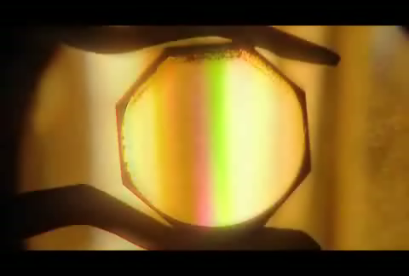

Slide 21
Question
你能简单描述下麦克斯韦方程组吗？
麦克斯韦方程组中D和E，以及B和H满足什么关系呢？

Slide 22
1.1.2 电磁场基本方程
哈密顿算符
1. 散度
散度定理
同理可推出：

Slide 23
1.1.2 电磁场基本方程
2. 旋度
旋度定理：
同理可推出：

Slide 24
1.1.2 电磁场基本方程
2. 麦克斯韦方程组微分形式:
式中，E、D、B、H分别表示电场强度、电感应强度(电位移矢量)、磁感应强度、磁场强度，ρ 是电荷体密度，J是电流密度。

Slide 25
1.1.2 电磁场基本方程
由麦克斯韦方程组可知：不仅电荷和电流是产生电
磁场的源，而且时变电场和时变磁场互相激励，因
此，时变电场和时变磁场构成了不可分割的统一整
体——电磁场。
适用条件：
微分形式的方程组只在介质中物理性质无突变的区域成立。否则应该用积分形式的方程组。

Slide 26
3. 边界条件:
1.1.2 电磁场基本方程
1. D和B
边界上围绕某点画一个圆柱面
同理，由
可得到

Slide 27
3. 边界条件:
1.1.2 电磁场基本方程
2. E和H
边界上围绕某点画一个有向矩形闭合曲线
同理，可以推导出

Slide 28
1.1.2 电磁场基本方程
3. 边界条件:
由积分形式的麦克斯韦方程组可导出时变电磁场在两媒质分界面上边界条件
式中，n 为在分界面上由第二媒质指向第一媒质的单位法向矢量，ρ为分界面上面电荷密度，J为分界面上的电流密度。

Slide 29
1.1.2 电磁场基本方程
在光学中，常见的是电介质界面J＝0，ρ＝0。其边界条件为
H 和 E 的切向分量连续
B 和 D 的法向分量连续

Slide 30
4. 电磁波的能流密度
电磁场的能量密度：单位体积中电磁场的能量
单位时间内通过垂直于传播方向单位面积的能量—能流密度S， S的方向就是该点处电磁波能量流动的方向
注意：E 和 H 垂直，且都垂直于电磁波传播方向，与传播方向成右螺旋。
--坡印亭矢量

Slide 31
1.1.2 电磁场基本方程
5. 光强— S 的平均值
由于光的频率太高,在实用中都是用能流密度的时间
平均值表征光波的能量传播，称该时间平均值为光
强，以 I 表示。设光探测器的响应时间为 τ，则
有些场合只要考虑光强相对值,忽略系数
光强的单位为W/m²

Slide 32
专业英文单词学习
麦克斯韦方程
-Maxwell Equations
介电常数
-dielectric constant
电位移矢量
-electric displacement vector
电导率
- specific conductivity
电场强度
-electric field intensity
磁导率
- magnetic permeability
磁感应强度
-magnetic induction intensity
边界条件
-boundary condition
磁场强度
-magnetic field intensity
法向
-normal
电荷密度
-charge density
切向
- tangential
能流密度
-energy flow density
电流密度
-current density
-Poynting vector
光强
-light intensity

Slide 33
1.2.1 波动方程
麦克斯韦方程组描述了电磁现象的变化规律，指出随时间变化的电场将在周围空间产生变化的磁场，随时间变化的磁场将在周围空间产生变化的电场，变化的电场和磁场之间相互联系，相互激发，并且以一定速度向周围空间传播。因此，时变电磁场就是在空间以一定速度由近及远传播的电磁波。

Slide 34
1.2.1 波动方程
各向同性、均匀、无源电介质
ε, μ为常数，J，ρ 为0
麦克斯韦方程组
波动方程

Slide 35
1.2.1 波动方程
波动方程的推导：

Slide 36
1.2.1 波动方程
根据矢量恒等式：
拉普拉斯算符

Slide 37
1.2.1 波动方程
由 (a)、(b),
同理，可得
电磁波传播的波动方程的解为

Slide 38
1.2.1 波动方程
E1和E2分别表示沿+z和-z方向传播的电磁波，这里我们考虑沿+z方向传播的波
在时间为t, 空间为z处的电场强度与
时间为
，空间为
的函数值相同，也就是经过
的一段时间以后，电场向前传播了
的距离。
这正是波的传播过程，其相速度为
电磁波传播的波动方程

Slide 39
1.2.1 波动方程
在真空中，光波的传播速度为
这个数值与实验中测出的真空中光速的数值非常接近。历史上，麦克斯韦正是以此作为重要依据之一预言光是—种电磁波。

Slide 40
1.2.1 波动方程
光波在真空中的速度与在介质中的速度之比称为介质的折射率，记为 n, 即
上式将描述介质光学性质的常数和描述介质电磁学性质的常数联系起来了。
对于一般的非铁磁物质，有μ_{r} ≈1，

Slide 41
1.2.2 时谐均匀平面波
时谐均匀平面波
概念
波面：波传播时，任何时刻振动相位总是相同的点
所构成的面，即等相位面。
波面形状为平面的光波称为平面波。
波面上的场矢量都相等的平面波称为均匀平面波。
空间各点都以同一频率作正弦或余弦振动的均匀平
面波叫做时谐均匀平面波，简称时谐平面波。

Slide 42
1.2.2 时谐均匀平面波
假设均匀平面波沿z 方向传播，即 E 和 H 仅是 z 和 t 的函数，波动方程简化为
二阶常微分方程通解为
这是行波的表示式，表示源点的振动经过一定的时间推迟才传播到场点。

Slide 43
1.2.2 时谐均匀平面波
如只考虑沿+z方向，对应频率为ω 时谐均匀平面波的特解：
式中，矢量E₀和H₀的模分别是时谐电场和时谐磁场的振幅，矢量E₀和H₀的方向分别表示时谐电场和时谐磁场的振动方向，ϕ₀为初相位。

Slide 44
时空双重周期性
1.2.2 时谐均匀平面波
理想的时谐均匀平面波是在时间上无限连续、在空间上无限延伸的光波动，具有时间、空间周期性

Slide 45
时空双重周期性
1.2.2 时谐均匀平面波
时间周期
空间周期
波的时间周期性 | 波的空间周期性
周期 | 空间周期
频率 | 空间频率
角频率(单位时间相位变化） | 空间角频率(单位距离相位变化）
时空量联系

Slide 46
1.2.2 时谐均匀平面波
频率为ω 时谐均匀平面波的波动公式也可表示为
光波在介质中传播时时间频率v始终相同，而根据
在不同介质中速度不同，则波长在不同介质中是不同的，比如真空中的波长λ在介质中将改变为

Slide 47
例题
在玻璃中z方向上传播的单色平面波的波函数为：
其中c为真空中光速，时间以s为单位，电场强度以v/m为单位，距离以m为单位，试求光波的振幅、时间频率、真空中波长和空间角频率，玻璃的折射率？

Slide 48
1.2.2 时谐均匀平面波
2. 复数表示
*必要性：方便运算
* 原理 欧拉公式
* 表示方法：

Slide 49
1.2.2 时谐均匀平面波
* 复振幅
复振幅包含了与空间坐标相关的相位因子，与时间无关
exp(-iωt)因子在空间各处都相同，所以，在只考察光场的空间分布时（干涉、衍射等），可将其略去不计，仅用复振幅描述时谐平面波。

Slide 50
1.2.2 时谐均匀平面波
*运算规则：
线性运算：按复数运算规则直接运算
乘除：
取实部方法：

Slide 51
1.2.2 时谐均匀平面波
*能流密度
时谐均匀平面波的瞬时能流密度为
式中，H＊是H的共轭复矢量。

Slide 52
1.2.2 时谐均匀平面波
*光强
由上式可得在一周期 T 内的时间平均能流密度，即为
(4-47)

Slide 53
1.2.2 时谐均匀平面波
同样，磁矢量可表示为

Slide 54
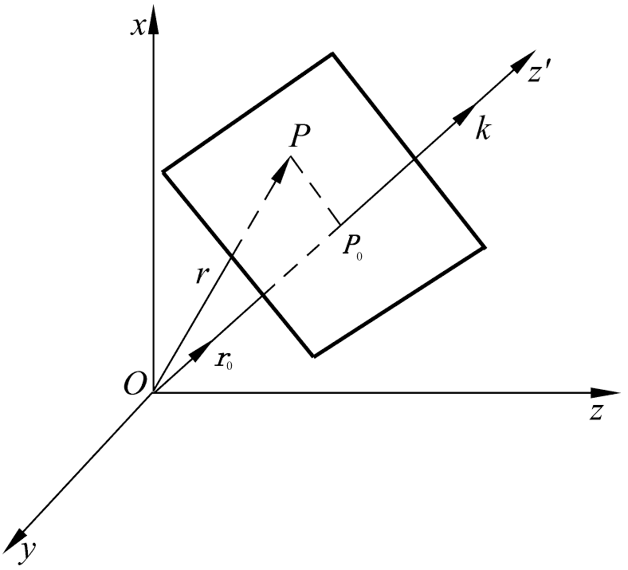
1.2.2 时谐均匀平面波
3. 沿任意方向传播的时谐平面波
如图所示，引入波矢量 k，方向沿传播方向。此平面波可表示为
于是可得时谐平面波的一般表达式

Slide 55
1.2.2 时谐均匀平面波
4. 时谐平面波的性质
（1）光的横波性
电场波动方程和磁场波动方程的时谐平面波解并不是独立的，而是由麦克斯韦方程组相联系着的。
假设时谐均匀平面波沿 +z 方向传播
式中，E₀、H₀是电场、磁场振幅，ω 为角频率，ϕ₀为初相位。

Slide 56
1.2.2 时谐均匀平面波
同理可得：
电矢量和磁矢量恒垂直于波的传播方向

Slide 57
1.2.2 时谐均匀平面波
（2）电矢量和磁矢量相互垂直
联立(a)、(b)求解
电矢量和磁矢量互相垂直, E 、H和波的传播方向单位矢量k₀三者满足右螺旋关系。

Slide 58
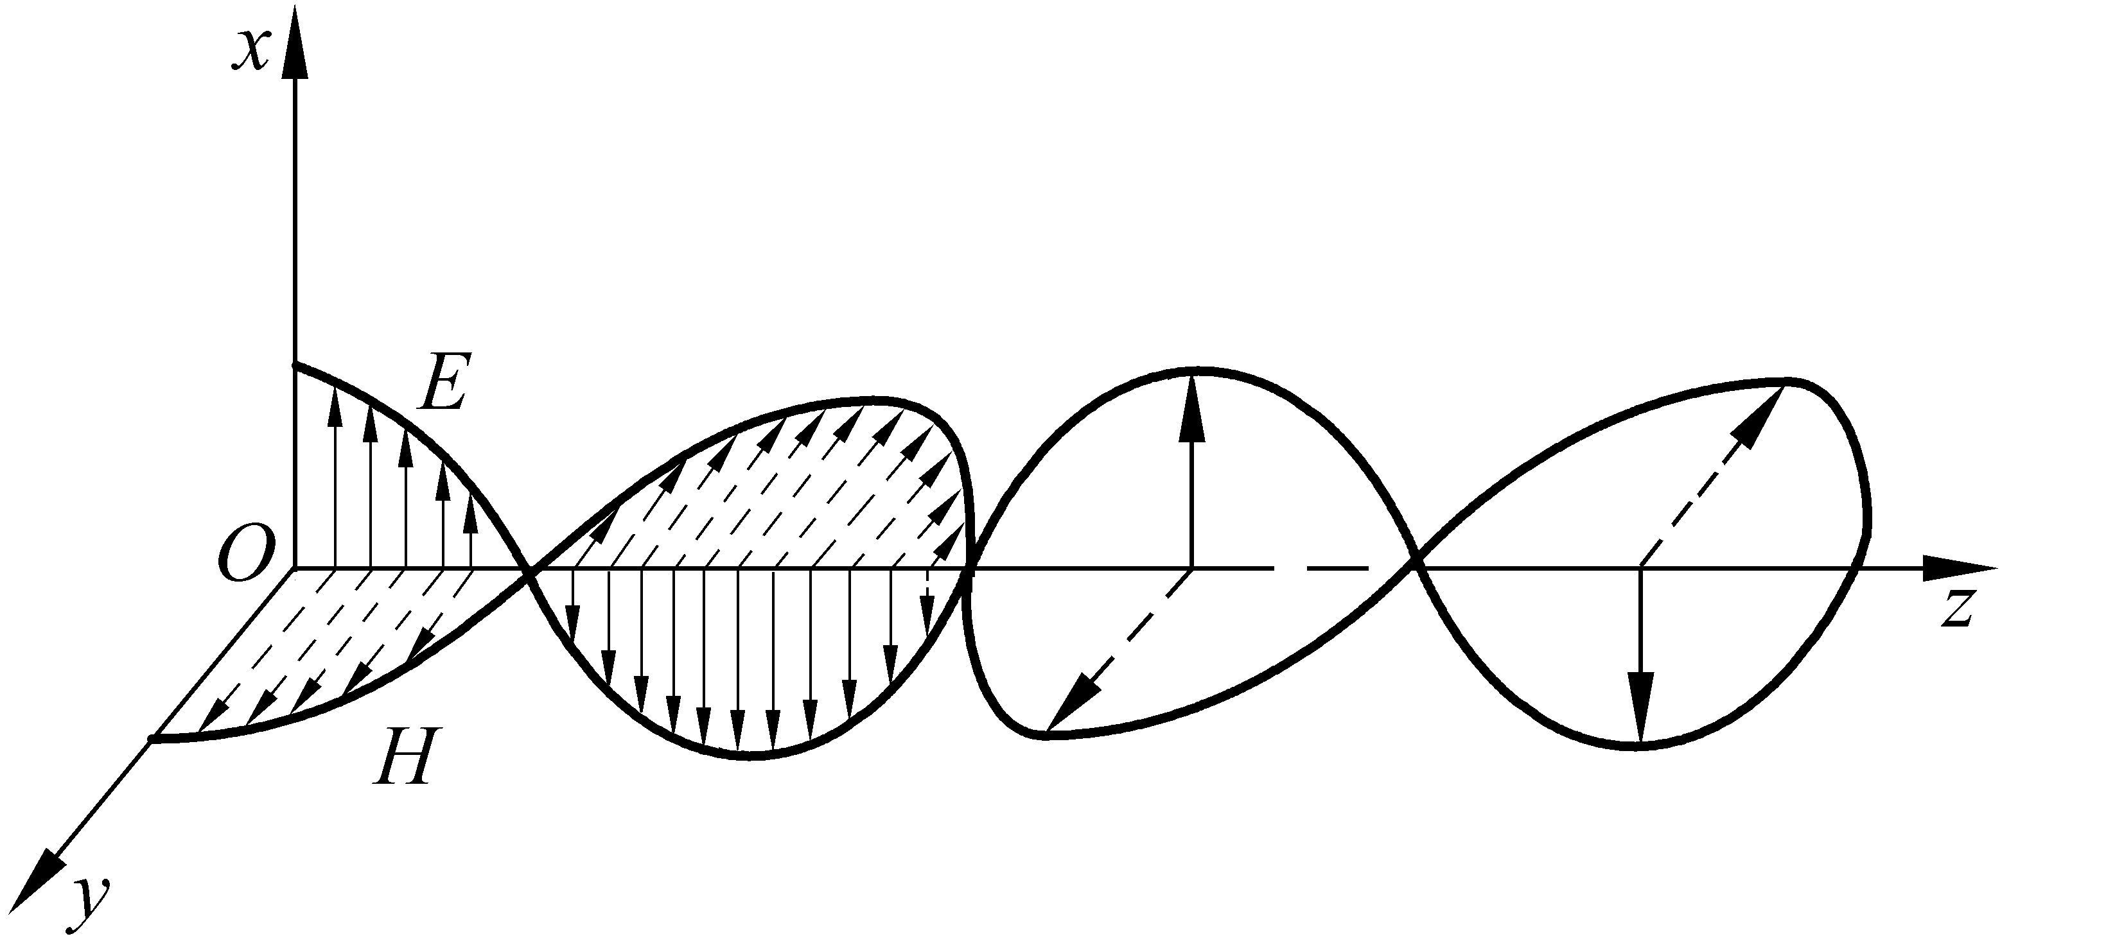
1.2.2 时谐均匀平面波
（3）电矢量和磁矢量同相位
电场和磁场的数值比为一正实数，因此E和H同相位、同步变化

Slide 59
1.2.2 时谐均匀平面波
（4）光矢量
光波中包含有电场矢量和磁场矢量，它们处于同样的地位，相互激励，不能分离。
但E与H同相位, 在讨论光的波动特性时，电场的作用远大于磁场的作用，通常只考虑电场矢量 E 即可。通常把光波中的电场矢量E称为光矢量，把电场E的振动称为光振动。

Slide 60
1.2.2 时谐均匀平面波
（5）时谐平面波的光强
可得时谐平面波的光强
同一介质中，关心的是相对光强，可以认为

Slide 61
专业英文单词学习
波动方程
-Wave Equation
空间频率
-spatial frequency
折射率
-refractive index
空间圆频率
- Spatial angular frequency
Wave vector
时谐均匀平面波
-uniform plane wave
相位
- phase
周期
-periodicity
复振幅
-complex amplitude
时间频率
-time frequency
横波
-transverse wave
角频率
纵波
- longitudinal wave
-angular frequency
波长
-wavelength

Slide 62
Question
1.描述介质光学性质的常数和描述介质电磁学性质的常数如何联系起来的？
2.时谐均匀平面波的概念？
3.时谐均匀平面波的时间和空间周期性分别用哪些量表征，两者之间通过什么联系起来的？
4.时谐均匀平面波的三角函数表示方法？
5.如何将时谐均匀平面波的三角函数表示方法转换为复数表示方法？
6.复振幅的数学表示？

Slide 63
1.3 光的偏振(Polarization properties of light )
光的横波性与偏振现象
光波是横波（TEM波），其光矢量的振动方向与光波传播方向垂直。在垂直传播方向的平面内，电场强度矢量还可能存在各种不同的振动方向，称之为光的偏振。
不同的偏振态的光波具有不同的性质。我们将光振动方向相对光传播方向不对称的性质称为光波的偏振特性。
波的偏振性是横波区别于纵波的一个最明显的标志。

Slide 64

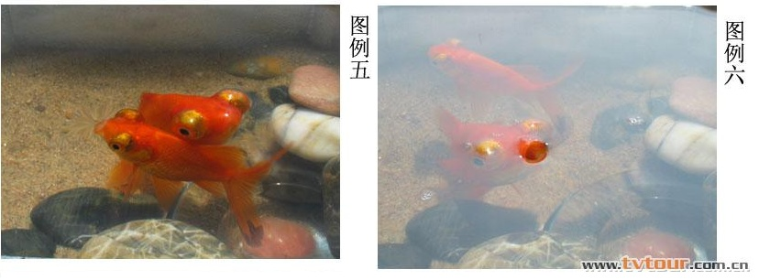
光的偏振在日常生活中的应用
1. 在摄影镜头前加上偏振镜消除反光

Slide 65




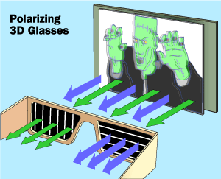

光的偏振在日常生活中的应用
2.使用偏振镜看立体电影

Slide 66
1.3.1 光波的偏振态
根据光波在垂直于传播方向的平面内，光矢量振动方向相对光传播方向是否具有对称性，可将光波分为非偏振光和偏振光。
具有不对称性的偏振光又根据光波的偏振度分为完全偏振光和部分偏振光。

Slide 67
1.3.1 光波的偏振度
1. 偏振度
表征光的偏振程度。偏振度定义为在部分偏振光的总强度中偏振光所占的比例，即
非偏振光， P＝0
完全偏振光， P＝1
部分偏振光， 0＜P＜1
也可表示为：
式中，I_{M} 和 I_{m} 分别为相位不相关相互正交的两个特殊方向上所对应的最大光强和最小光强。

Slide 68
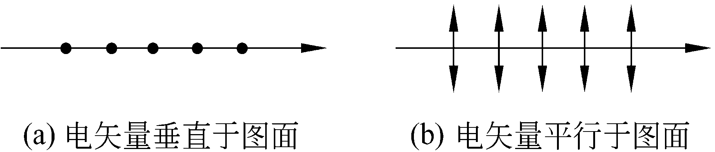
1.3.1 光波的偏振度
2. 完全偏振光
P＝1
线偏振-光矢量振动方向保持不变的光
在光的传播方向上,各点的光矢量在确定的平面内，这种光称为平面偏振光。也由于在垂直于传播方向的平面内，平面偏振的光矢量端点的轨迹为一直线，又称为线偏振光。

Slide 69
圆偏振光
光矢量在垂直于传播方向的平面内以圆频率 旋转，且大小不变。
光矢量在X-Y平面内投影仍是圆
迎着光的方向看，顺时针为右旋偏振光
逆时针为左旋偏振光

Slide 70
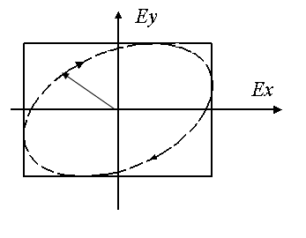
1.3.1 光波的偏振度
椭圆偏振光—光矢量在前进的X-Y平面上扫描出一个椭圆

Slide 71
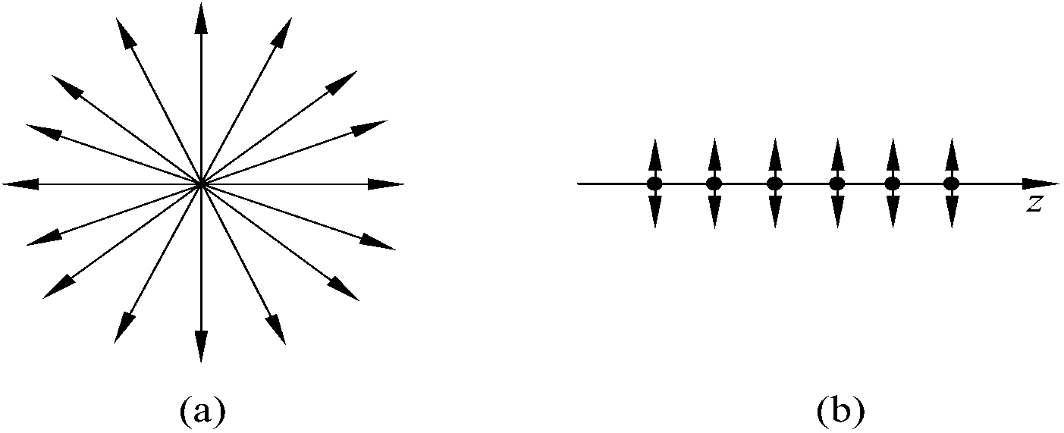
1.3.1 光波的偏振度
3. 非偏振(自然光)
P＝0
由普通光源发出的光波都不是单一的平面偏振光，而是许多光波的总和：它们具有一切可能的振动方向，在各个振动方向上振幅在观察时间内的平均值相等，初相位完全无关，这种光称为非偏振光，或称自然光。

Slide 72
特点：
1.在所有可能的方向上，光矢量的振幅都相等；
2.自然光可分解为振动方向相互垂直但取向任意的两个线偏振光，它们振幅相等，没有确定的相位关系，各占总光强的一半。

Slide 73
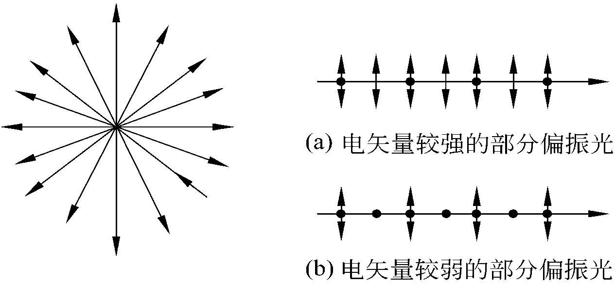
1.3.1 光波的偏振度
4. 部分偏振
如果由于某种外界作用，使自然光的某个振动方向上的振动比其它方向占优势，就变成部分偏振光。部分偏振光可以看作是完全偏振光和自然光的混合。部分偏振光可以用相互垂直的两个光矢量表示，这两个光矢量的振幅不相等，相位关系也不确定的。
0＜P＜1

Slide 74
1.3.2 偏振光的偏振态
5.完全偏振光的数学表示
沿z方向传播的完全偏振光可表示为沿x、y方向振动的两个独立场分量的线性组合，即:
其中，
表示传播方向相同、振动方向相互垂直、有固定相位差的两束线偏振光。

Slide 75
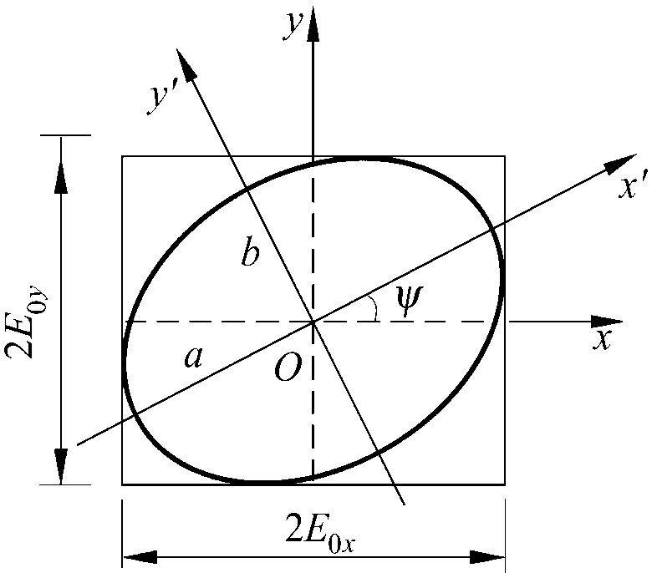
1.3.2 偏振光的偏振态
将上二式中消去(ωt-kz)，经过运算可得
其中，
一般情况下表示的几何图形是椭圆，特殊情况下表示线偏振光或圆偏振光。

Slide 76
1.3.2 偏振光的偏振态
6、ϕ 和 E_{0x}／E_{0y} 决定偏振态
相位差ϕ 和振幅比E_{0x}／E_{0y}决定了光的不同偏振态

Slide 77
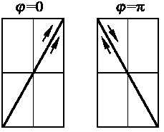
1.3.2 偏振光的偏振态
（1）线偏振光
ϕ＝mπ (m＝0，±l，±2，…)时，
线偏振光
m为零或偶数时，光振动方向在I、III象限内;
m为奇数时，光振动方向在II、IV象限内。

Slide 78
例题
试确定下列各组光波所代表的偏振态

Slide 79
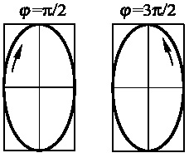
1.3.2 偏振光的偏振态
8.圆偏振光
E_{0x}＝E_{0y}＝E₀
ϕ=(2m±1/2)π (m＝0，±1，±2，±3…)时：
圆偏振光
当 ϕ＝(2m+1/2)π 时, 为右旋圆偏振光，
而当 ϕ＝(2m-1/2 )π时, 为左旋圆偏振光。

Slide 80
例题
试确定下列各组光波所代表的偏振态

Slide 81
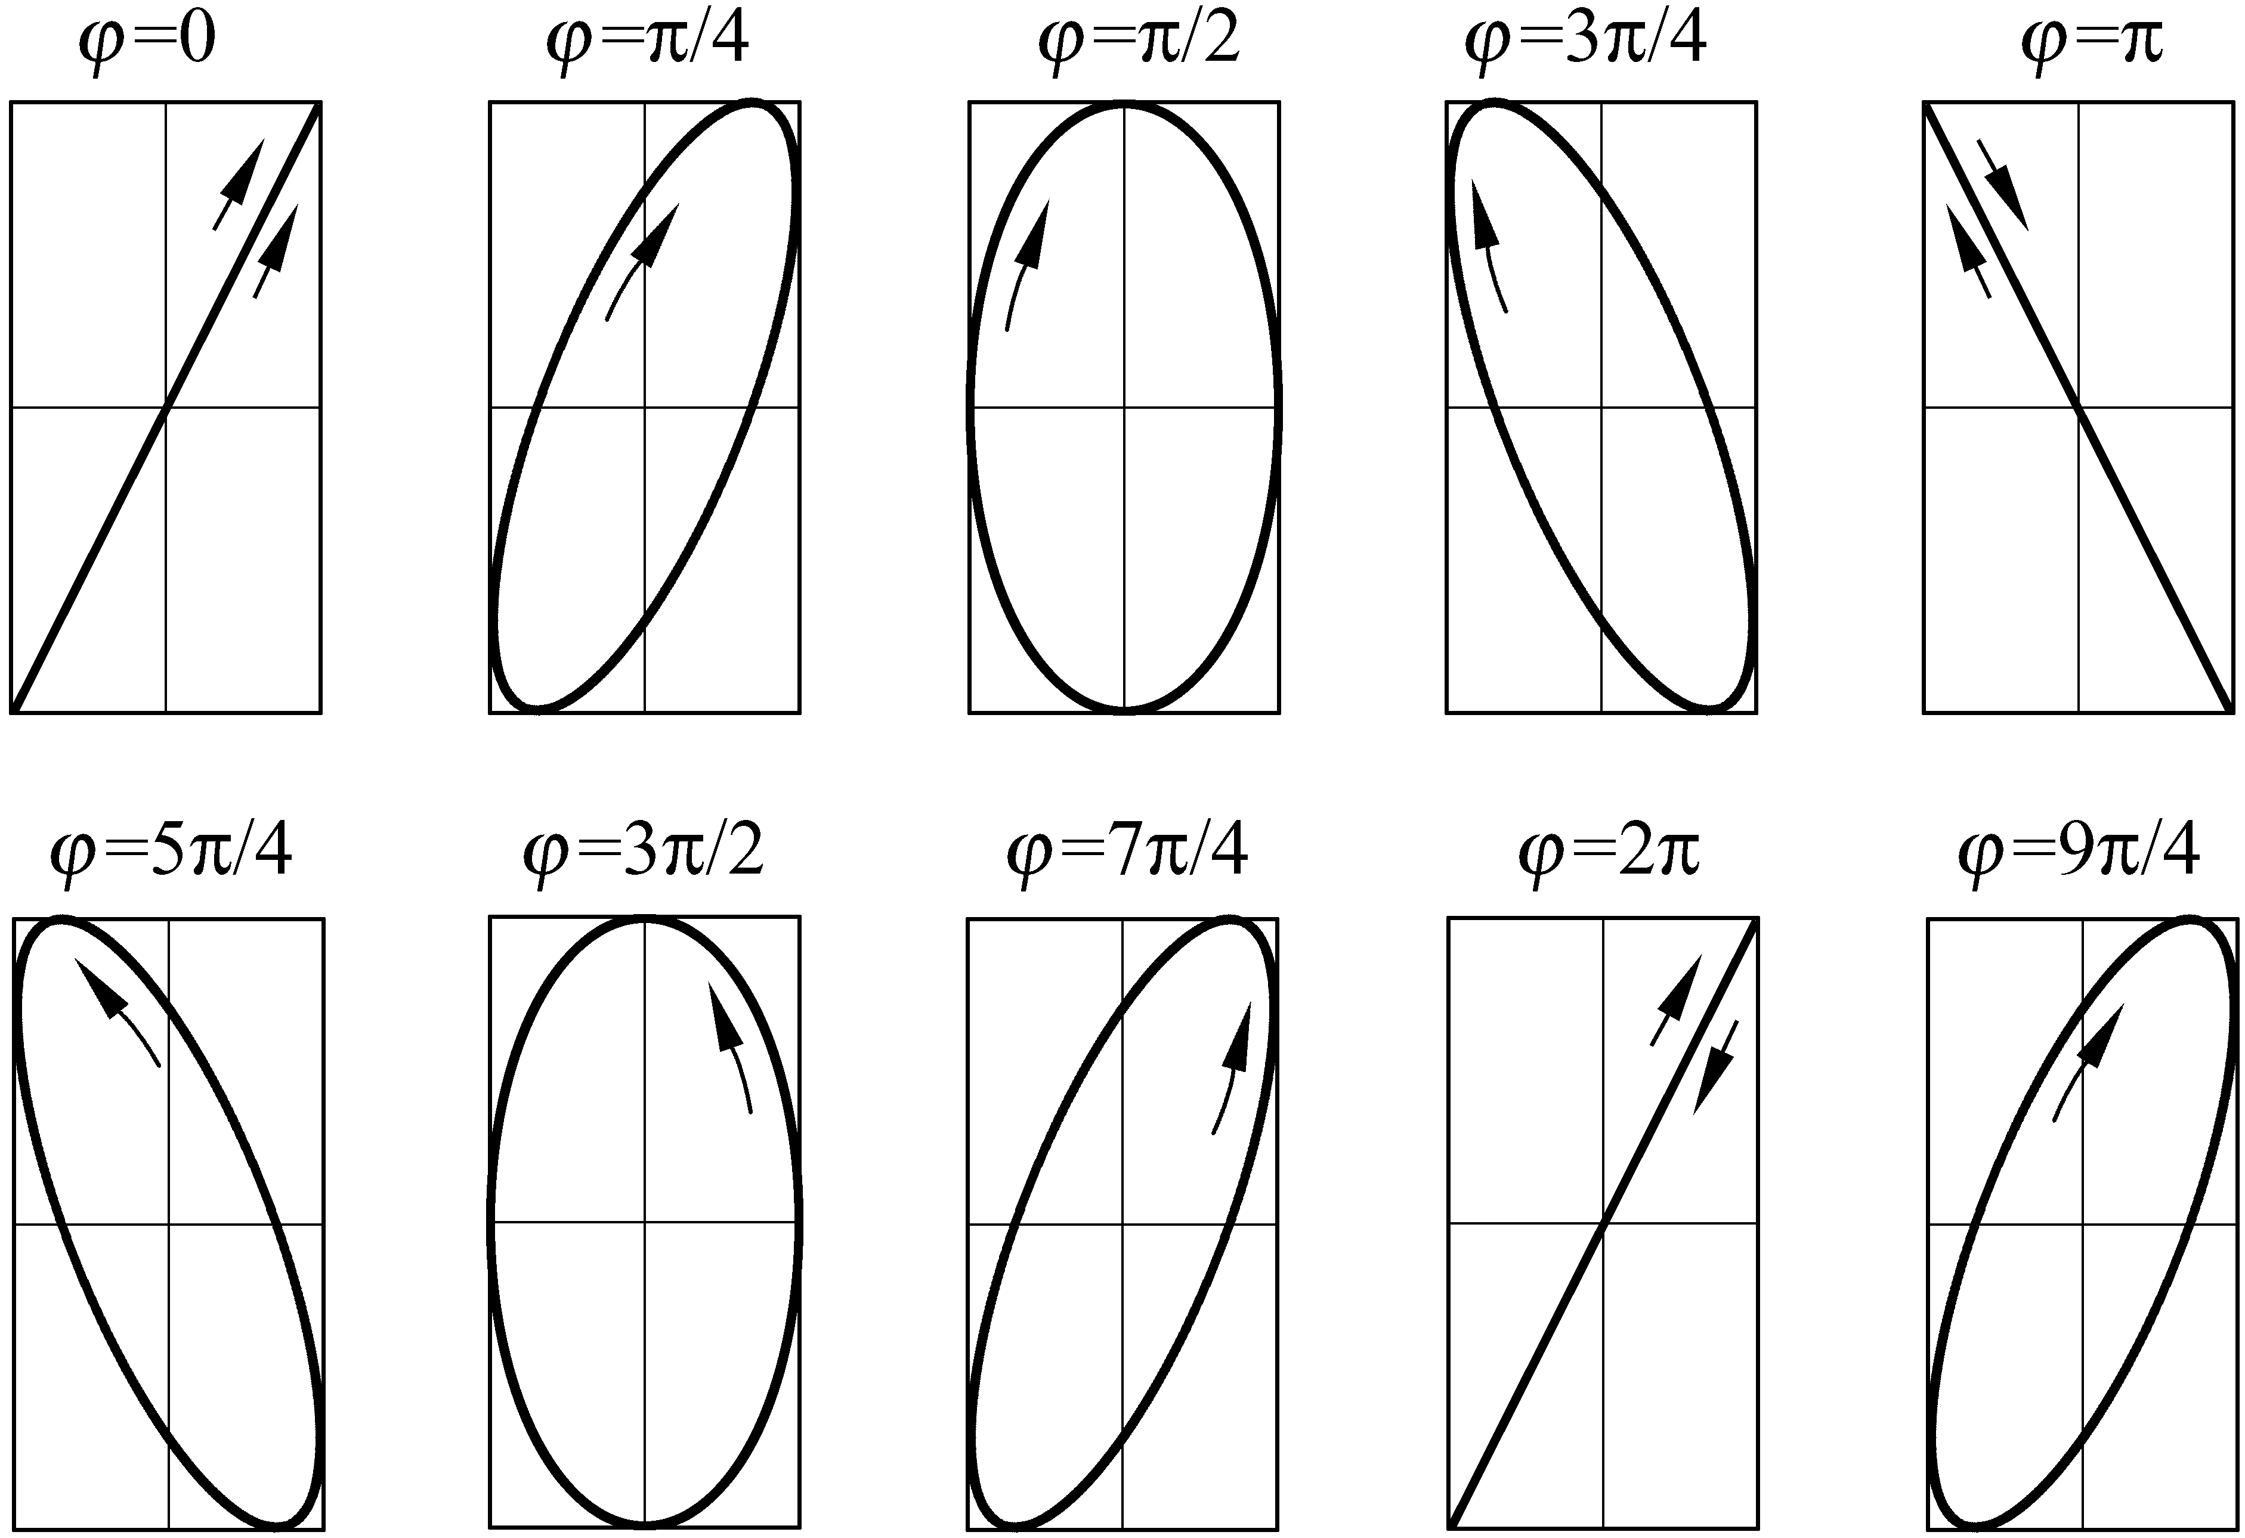
1.3.2 偏振光的偏振态
椭圆偏振光的左右旋 --ϕ
逆着光传播的方向看，E顺时针方向旋转时，称为右旋椭圆偏振光，反之，称为左旋椭圆偏振光。
2mπ＜ϕ ＜(2m+1)π时(m＝0，±l，±2…)，右旋
(2m-1) π＜ϕ <2mπ时，左旋

Slide 82
1.3.2 偏振光的偏振态
偏振态的总结
非偏振光
m为0和偶数： 1，3象限
m为奇数： 2，4象限
光波
部分偏振光
线偏振光
ϕ＝mπ
E_{0x}=E_{0y}
ϕ=(2m+1/2)π 右旋
ϕ=(2m-1/2)π 左旋
完全偏振光
圆偏振光
椭圆偏振光
2mπ＜ϕ ＜(2m+1)π时(m＝0，±l，±2…)，右旋; (2m-1) π＜ϕ <2mπ时，左旋

Slide 83
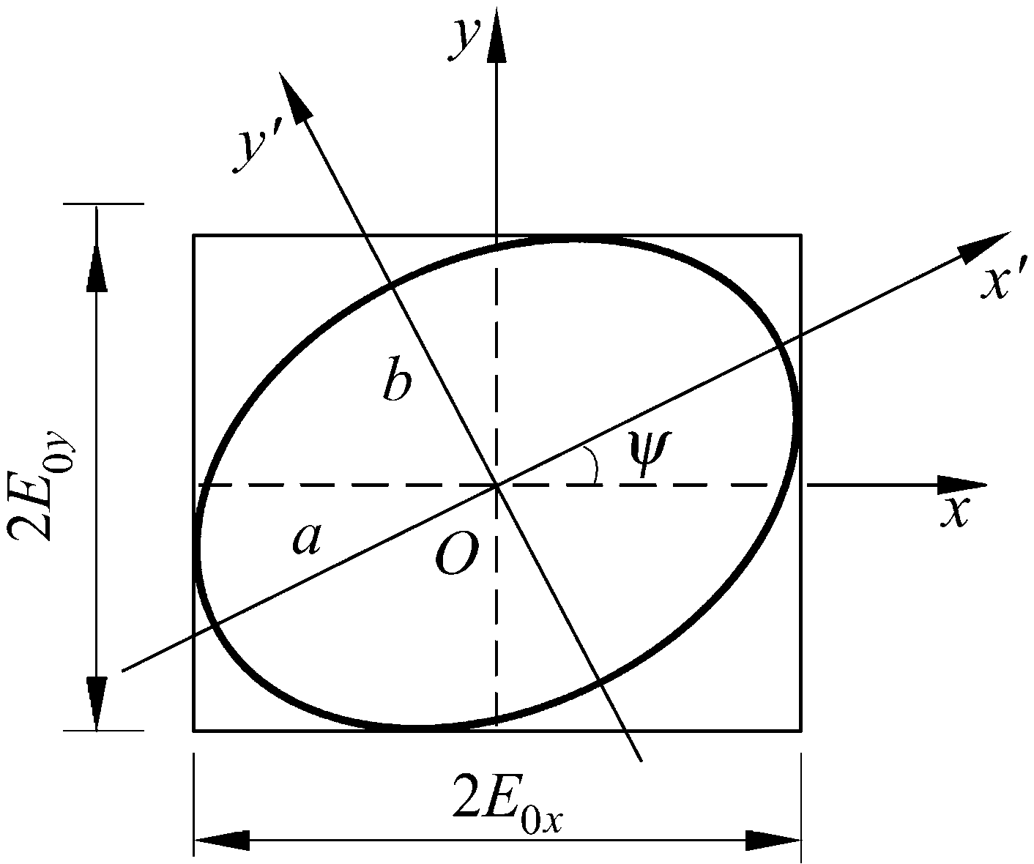
1.3.2 偏振光的偏振态
11.偏振态的测量

Slide 84
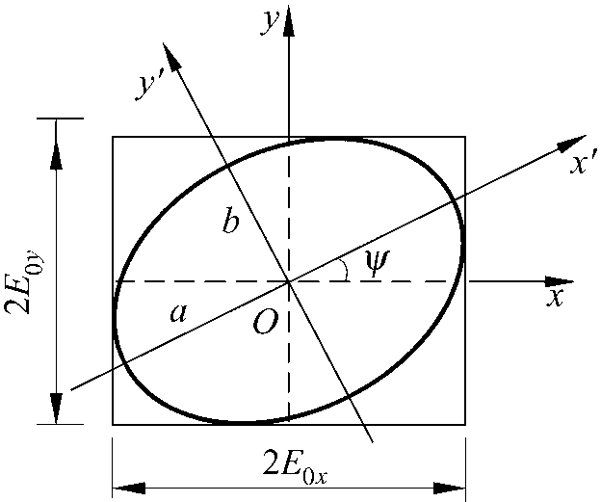
1.3.2 偏振光的偏振态
由

Slide 85
1.3.2 偏振光的偏振态
五个方程联立求解

Slide 86
Question
1.光可以分为哪三种偏振态？
2.完全偏振光有哪三种？
3.偏振光可以分解为两个相互垂直的线偏振光，那么满足什么条件时分别是线偏振光，圆偏振光和椭圆偏振光？

Slide 87
THANKS
A LOT !

